Slide 1
Grundlagen der Netzwerktechnik
Sicherheitsaspekte im LAN
1
2
3
4
5
6

Slide 2
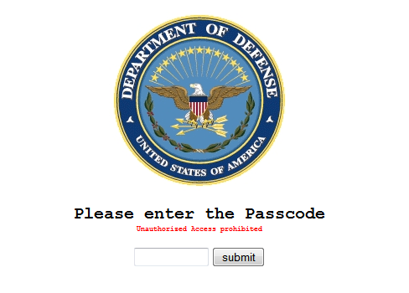
Ein einfacher Hack
1
2
3
4
5
6
Öffne die Site http://www.computec.ch/projekte/coa/
Verfolge das Intro
Finde das Passwort
Vertrag
Überblick
Notes:
Wir beginnen mit einem «einfachen Spiel»:
Öffnet die Site http://www.computec.ch/projekte/coa/ und versucht euch einzuloggen.
Wo könnte man zusätzliche Informationen her holen?
Schaut euch den Quelltext an
Es geht bei diesem Thema um einfache Grundlagen der Sicherheit. Wie man sich verhalten soll, wo überall Informationen verborgen sind, wie man an Informationen kommt und wie man Informationen manipulieren kann.
Vertrag mit den Schülerinnen und Schülern abschliessen: «Vertrag.dox» unterschreiben lassen und evtl. besprechen
Quelle des Bildes: http://www.computec.ch/mruef/publikationen/lehrgang_computersicherheit/

Slide 3



Kommunikation
1
2
3
4
5
6
Überblick
Notes:
Überblick
Bei diesem Thema geht es um die Grundlagen der Netzwerktechnologie:
Wie können Computer miteinander kommunizieren?
Welche Informationen fliessen wohin
Woher weiss ein Datenpaket, wohin es muss? Wie findet es seinen Weg durch das Netzchaos? (roter Punkt)
(Wir werden verschiedene Begriff wie IP, MAC, ICMP, … kennenlernen und verstehen.)

Slide 4

Schichtenmodell
1
2
3
4
5
6
Überblick
Notes:
Überblick
Wie gelangt die Information innerhalb eines Computers ins Netz?
Wenn wir eine Mail schreiben und sie durch klicken auf «senden» verschicken, wo geht es hin?
Was macht das Mailprogramm mit dem Mail?
Wie gelangen die Informationen vom Mailprogramm bis zur physikalischen Leitung, die den elektrischen Impuls auf das Netzwerkkabel sendet?
All diese Fragen werden wir im sog. Schichtenmodell beleuchten und eine Antwort darauf geben. (Weiter wird hier nicht auf die einzelnen Schichten eingegangen.)
(Hier werden wir die Begriff wie Port, Dienst, Protokoll, … begegnen.)

Slide 5


Schwachstellen
1
2
3
4
5
6
Überblick
Notes:
Überblick
3) Schwachstellen erkennen, ausnutzen und beheben
Bei all diesen Themen werden wir uns speziell die Schwachstellen des Systems anschauen.
Wieso stellt ein Systemteil eine Schwachstelle dar?
Wie können Hacker diese Stelle für sich ausnutzen?
Wie können wir diese Schwachstelle sichern oder sogar schliessen?
Sind wir bereits Hacker mit diesem Wissen?
Was sagt das Schweizer Gesetz zu diesen Themen?
Wie ist historisch die Hackerszene entstanden?

Slide 6
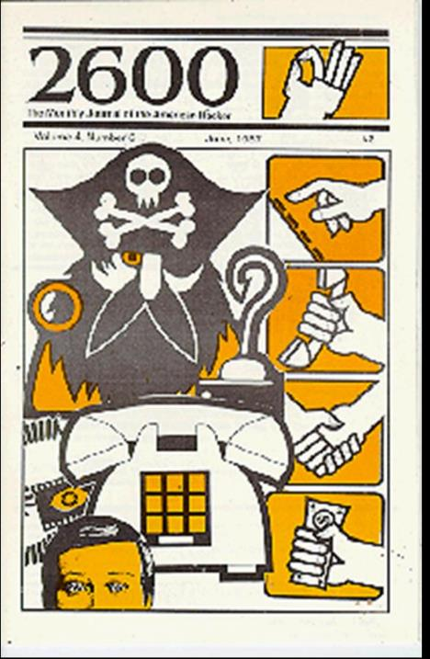
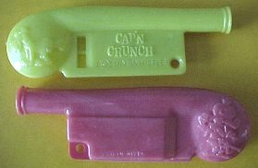
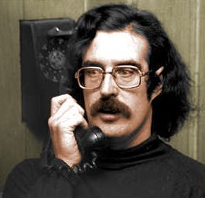
Phreaker - Phonhacking
1
2
3
4
5
6
1950
1960
1970
1980
1990
2000
2010
Geschichte
Notes:
Kurzer Abriss über die Geschichte der Computerkriminalität
Angefangen hat das ganze in den 60-70er Jahren. Damals waren Computersysteme noch nicht für jedermann zugänglich und die schwindende Anzahl der an Technik interessierter Personen fokussierte sich auf Telefonsysteme. Durch die Manipulation dieser und dem Umgehen von Sicherheitsmassnahmen entstand der Bereich des Phreakings. Dies ist ein Kunstwort, das aus den beiden englischen Wörtern „Phone“ (dt. Telefon) und „Hacking“ (dt. Hacken) besteht. Hauptanliegen war das kostenlose Telefonieren. Dies erreichte Captain Crunch mit einer Pfeife (Siehe Bild), die mit einer Frequenz von 2600Hz (siehe Bild) den Zähler der Telefongesellschaft deaktivierte.
So entwickelten sich auch Untergrund-Gruppierungen und –Magazine (z.B 2600, siehe http://www.2600.com/). Damit war der Informationsaustausch der Phreaker gewährleistet, was den Telefongesellschaften natürlich gar nicht behagte, denn diese mussten sich von nun an mit immer raffinierterer Telefon-Piraterie herumärgern. Ursprünglich als kleines Übel abgetan realisierten die Betreiber das Problem und versuchten sich in der Umsetzung effektiver Gegenmassnahmen.
Quelle: http://www.computec.ch/mruef/publikationen/lehrgang_computersicherheit/

Slide 7
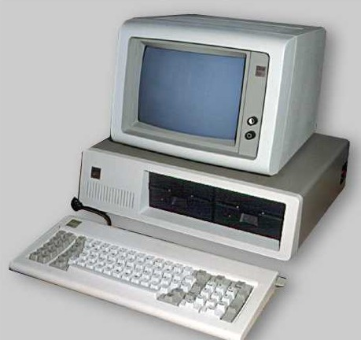
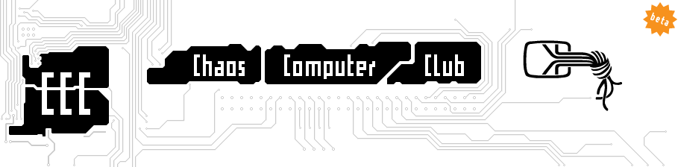
1
2
3
4
5
6
Ur-Hacker
1950
1960
1970
1980
1990
2000
2010
Geschichte
Notes:
Als Ur-Hacker werden jene Persönlichkeiten bezeichnet, die sehr früh zur Entwicklung und Mitgestaltung der Computer-Technologien beigetragen haben. Der Begriff „Hacker“ wurde dabei mehr als Titel für eine Person verliehen, die ein komplexes Problem sehr effizient adressieren und lösen konnte. Neben den Entwicklern traditioneller Betriebssysteme sind auch die Autoren von Programmiersprachen typische Hacker der alten Generation.
Als Ende der 70er Jahre der Kauf und die Nutzung von Personal Computern auch für Privatpersonen interessant wurde, begann sich die erste Computerhacker-Generation zu formen.
1984 stellt der Berliner Chaos Computer Club (CCC) den BTX-Hack vor: Öffentliche Bekanntheit erlangte der CCC am 19. November 1984 mit einer Aktion, die „Btx-Hack“ (Btx = Bildschirmtext = Kombination von Telefon und Fernsehschirm zu einem Kommunikationsmittel) genannt wurde. Durch einen Manipulation des Btx-Systems, das von der Bundespost als sicher bezeichnet worden war, bekam ein Teilnehmer Teile des Speicherinhalts auf sein Endgerät ausgegeben. Bei einer Analyse der Daten stellte sich heraus, dass sich darin die Zugangskennung inkl. des Passworts im Klartext eines Accounts der Hamburger Sparkasse befand. Daraufhin loggte sich ein Mitglied des CCC als dieser Benutzer der Haspa ein und rief wiederholt eine kostenpflichtige Seite des CCC ab. Dadurch wurden in einer Nacht knapp 135.000 DM der Hamburger Sparkasse (Haspa) zugunsten des Kontos des Vereins fällig, was nach der Aufdeckung natürlich zurückgezahlt wurde.
Quellen: http://de.wikipedia.org/wiki/Chaos_Computer_Club#Btx-Hack und http://www.ccc.de/
Hier bietet sich das Video: Akte CCC an (30’)

Slide 8

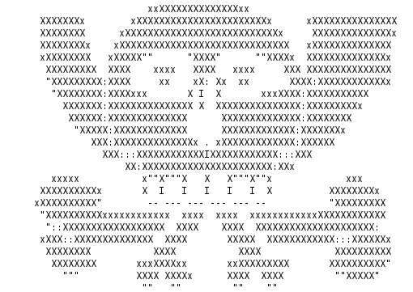
1
2
3
4
5
6
Neue Generation
1950
1960
1970
1980
1990
2000
2010
Geschichte
Notes:
Internet ->deutsche Hackerszene boomte mit ->Kampf zwischen Sicherheitsspezialisten und neuen Angriffstechniken
Den grössten Aufschwung, ein wahrer Boom, erlebte das Internet in den 90er Jahren. Vor allem die deutschsprachige Hacker-Szene nahm unvorhersehbare Dimensionen an. Hacker-Vereinigungen wie die Kryptocrew (KC) oder The Hackers Choice (THC) machen sich neben dem Chaos Computer Club (CCC) stark und vertreten das anarchistische Lebensgefühl einer jungen Generation
Mit der Popularisierung des Internets entwickelt sich das Thema Computersicherheit mit einer ebenso rasanten Geschwindigkeit. Errungenschaften auf der Seite von Sicherheitsspezialisten gehen mit neuen Angriffsvarianten der Hacker-Community einher. Neue Technologien, Techniken und Methoden werden am laufenden Band vorgestellt und übertrumpfen sich immer wieder mit einer neuen Qualität und Raffinesse. Es bilden sich eine Vielzahl an Hacker-Vereinigungen, die sich entweder für das Aufdecken neuer Schwachstellen stark machen und die Internet-Gemeinschaft vor korrupten Übergriffen warnen wollen [Wieckmann 1998, Rogge 2001].
Eine schöne Illustration der damaligen Entwicklungen ist im Artikel „Die Entwicklung der (deutschsprachigen) Hacker-Szene“ von Marc Ruef [2005] festgehalten.
Quelle: http://yottabytepune.wordpress.com/.

Slide 9
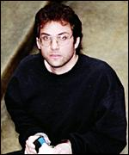
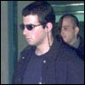

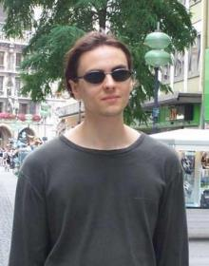
1
2
3
4
5
6
Die Justiz schlägt zu
Ehud Tenenbaum, Einbrüche in amerikanische Militärsysteme
Mixter, Entwickler des DDoS-Tools Tribe Flood Network
Kevin Mitnick, Einbruch in eine Vielzahl Computer-systeme
David Smith, Entwickler des Melissa-Virus
1950
1960
1970
1980
1990
2000
2010
Geschichte
Notes:
Der Spieltrieb und die Neugierde der Angreifer hat Kosten für Industrie und Wirtschaft verursacht.
Fortwährend werden neue Fälle von umfangreichen Einbrüchen oder Sabotage-Akten bekannt. Mitte der 90er Jahre spitzt sich der Fall um den US-Amerikaner Kevin Mitnick zu. Nach zweijähriger Fahndung wird er vom FBI verhaftet.
Seine Angriffsmethode: Social Ingeneering – Der Mensch ist die Schwachstellen (Gibt sich als Admin aus, Sucht in Abfalleimern nach wichtigen Infos usw.)
Zeit als Hacker
Er soll mehr als 100-mal in das Netzwerk des Pentagon sowie einige Male in das der NSA eingedrungen sein. Im Jahr 1988 wurde Mitnick zu acht Monaten in Einzelhaft und weiteren sechs Monaten im Half Way House verurteilt. Am 15. Februar 1995 wurde Mitnick vom FBI erneut verhaftet und angeklagt, in „einige der am besten gesicherten Computersysteme“ der USA eingedrungen zu sein. Er wurde zwei Jahre ohne Gerichtsverhandlung bzw. viereinhalb Jahre ohne eine Kautionsanhörung inhaftiert. Eine weltweite Free-Kevin-Bewegung, angeführt durch das Hackermagazin 2600, setzte sich für Mitnick ein. Mitnick wurde schließlich zu einer Gefängnisstrafe verurteilt.
Im Januar 2000 wurde Mitnick nach knapp fünf Jahren aus der Haft entlassen. Als Bewährungsauflage ordneten die Richter ein dreijähriges Benutzungsverbot von EDV-Systemen an. Die Staatsanwaltschaft bemerkte dazu „Mitnick könnte einen Nuklearkrieg starten, indem er ins Telefon pfeift“.
Eine etwas einseitige literarische Erzählung der damaligen Ereignisse ist im Buch „Data Zone“ von Tsutsomu Shimomura und John Markoff [1996] festgehalten. Ersterer war massgeblich an der Fassung von Mitnick beteiligt. Die mit dem Titel „Takedown“ (2000, http://www.imdb.com/title/tt0159784/) erschienene Verfilmung des Buches erschien ebenso voreingenommen und wurde durch eine Gegendarstellung der schönen Dokumentation „Freedom Downtime“ von Emmanuel Goldstein (2001, http://www.imdb.com/title/tt0309614/), einem engen Freund Kevin Mitnicks, relativiert.
Quelle:http://www.computec.ch/mruef/publikationen/lehrgang_computersicherheit/

Slide 10
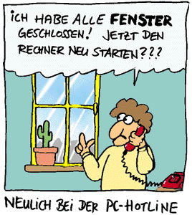
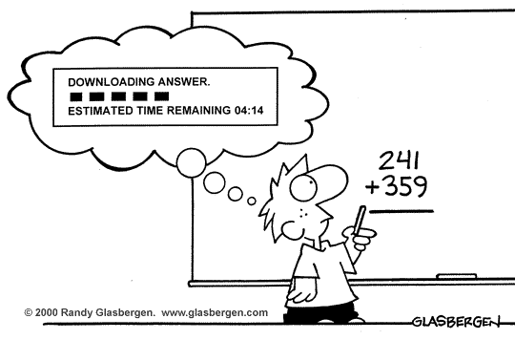
1
2
3
4
5
6
Und die Zukunft?
1950
1960
1970
1980
1990
2000
2010
Geschichte
Notes:
Fazit:
Früher: Einfache Systeme ↔ einfache Hacks ↔ Kavaliersdelikt
Heute: Komplexe Systeme ↔ Profis ↔ Drastische Strafen
Die Entwicklung im Computerbereich zeigt, dass eine immer grössere Abstraktion gegeben ist. Wobei früher noch mittels Assembler auf einzelne Register des Speichers zugegriffen wird, erfordern moderne Programmiersprachen wie Microsoft Visual Basic .NET nur noch das Ansteuern symbolischer Objekte. Das Verständnis für die innere Funktionsweise der Systeme schwindet aufgrund dieser Meta-Schichten zunehmends. Davon ist ebenfalls der Bereich der Computersicherheit betroffen, in dem Transparenz und Verständnis für einzelne Abläufe unabdingbar bleibt. So gibt es immer mehr eine Kluft zwischen normalen Endanwendern ohne tiefschürfende technische Kenntnisse und semi-professionellen Angreifern mit solidem technischem Verständnis. Letztere sehen sich aber zunehmends mit einer Professionalisierung im Bereich der Computersicherheit konfrontiert, so dass moderne Schutzsysteme es überhaupt immer schwieriger machen, ein System erfolgreich anzugreifen. Dies ist mit einem militärischen Wettrüsten vergleichbar, bei dem Angreifer neue Angriffstechniken entwickeln und die Industrie neue Gegenmassnahmen dagegen verkaufen will.
Fazit:
Früher: Einfache Systeme ↔ einfache Hacks ↔ Kavaliersdelikt
Heute: Komplexe Systeme ↔ Profis ↔ Drastische Strafen
Quelle: http://www.computec.ch/mruef/publikationen/lehrgang_computersicherheit

Slide 11
1
2
3
4
5
6
Recht
Vergehen:
- Urkundenfälschung
- Unbefugte Datenbeschaffung
- Unbefugtes Eindringen in Datenverarbeitungssysteme
- Unbefugtes Beschädigen von Daten
- Herstellung und Zurverfügungstellung bösartiger Prgr.
- Betrügerischer Missbrauch einer Datenverarbeitungsan.
- Erschleichen einer Leistung
- Unbefugtes Benutzer von Computerprogrammen
- Verletzung von Persönlichkeitsrechten

Slide 12
1
2
3
4
5
6
Aufgabe
Lest das Informationsblatt «00_Praxisbeispiele Recht» durch.
Überlegt euch, wo ihr schon mal mit dem entsprechenden Gesetz in Konflikt geraten seid – auch unbewusst.
Recht
Notes:
Informationsblatt «Praxisbeispiele Recht» austeilen

Slide 13
1
2
3
4
5
6
Grundlagen Netzwerke
IP-Adresse
MAC-Adresse
ICMP-Mapping
Port scanning
Grundlagen Netzwerke - Überblick
Notes:
Überblick: Mit welchen Themen werden wir uns als nächstes beschäftigen?
Was bedeutet IP-Adresse?
Zähle mindestens zwei alltägliche Analogien zur IP-Adresse auf.
Wie ist die IPv4 Adresse aufgebaut?
Worin liegt der grundsätzliche Unterschied zwischen IPv4 und IPv6?

Slide 14


1
2
3
4
5
6
Wie sprechen PC‘s miteinander?
079‘123????
Grundlagen Netzwerke
Notes:
Wie kommunizieren PC‘s miteinander?
Telefonie:
Ich möchte Thomas anrufen…
Nummer aus dem Telefonbuch od. ä
Nummer eingeben und auf Verbindungsaufbau warten
Sobald der richtige Ton erklingt, weiss ich, dass Thomas erreichbar ist

Slide 15
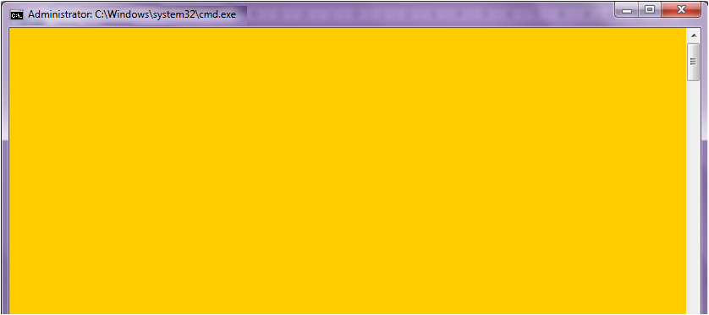
1
2
3
4
5
6
Wie sprechen PC‘s miteinander?
C:\Users\thomas>ipconfig
Windows-IP-Konfiguration
Drahtlos-LAN-Adapter Drahtlosnetzwerkverbindung:
Verbindungsspezifisches DNS-Suffix: dzcmts001-cpe-001.datazug.ch
Verbindungslokale IPv6-Adresse . : fe80::e9fe:9544:e701:23a7%12
IPv4-Adresse . . . . . . . . . . : 192.168.1.38
Subnetzmaske . . . . . . . . . . : 255.255.255.0
Standardgateway . . . . . . . . . : 192.168.1.1
Grundlagen Netzwerke
Notes:
Wie kommunizieren PC‘s miteinander?
PC
Die Telefonnummer eines PC‘s ist seine IP-Adresse
Die IP-Adresse findet man über die Konfigurationseinstellung der Netzwerkkarte.
Die kann mit «cmd»→ «ipconfig» bestimmt werden
Natürlich muss nun Thomas mir seine IP-Nummer mitteilen – er ist das Telefonbuch

Slide 16
1
2
3
4
5
6
Wie sprechen PC‘s miteinander?
C:\Users\testuser>ping 192.168.1.38
Ping wird ausgeführt für 192.168.1.38 mit 32 Bytes Daten:
Antwort von 192.168.1.38: Bytes=32 Zeit<1ms TTL=128
Antwort von 192.168.1.38: Bytes=32 Zeit<1ms TTL=128
Antwort von 192.168.1.38: Bytes=32 Zeit<1ms TTL=128
Antwort von 192.168.1.38: Bytes=32 Zeit<1ms TTL=128
Ping-Statistik für 192.168.1.38:
Pakete: Gesendet = 4, Empfangen = 4, Verloren = 0
(0% Verlust),
Ca. Zeitangaben in Millisek.:
Minimum = 0ms, Maximum = 0ms, Mittelwert = 0ms
Grundlagen Netzwerke
Notes:
Wie kommunizieren PC‘s miteinander?
PC
Wenn ich die Nummer habe, kann ich «anrufen»
Die Kontrolle, ob die Gegenstelle erreichbar ist, kann man mit dem Programm «PING» herausfinden.
Ich stelle fest: Thomas ist erreichbar
Weitere Details über die Kommunikation werden später genauer erklärt.

Slide 17
1
2
3
4
5
6
Übung
Bearbeitet die Fragen auf dem «01_Arbeitsblatt IP»
Grundlagen Netzwerke
Notes:
Übung «Arbeitsblatt IP» durchführen

Slide 18
1
2
3
4
5
6
Firewall-Problem beheben
Firewall → erweiterte Einstellungen → eingehende Regeln, Netzwerk Echoanforderung zulassen oder
Datei- und Druckerfreigabe (Echoanforderung – ICMP v4) zulassen
Grundlagen Netzwerke
Notes:
Problem Firewall (Blockt standardmässig ICMP). Wie in der Firewall der ICMP-Dienst geblockt oder aktiviert wird, hängt von der Windows-Version und der Betriebssystemversion (Win7 Home Premium oder Enterprise) ab.)
Windows 7 → Systemsteuerung→ Firewall → erweiterte Einstellungen→ eingehende Regeln
→ Netzwerk Echoanforderung zulassen,
oder
→Datei- und Druckerfreigabe → (Echoanforderung – ICMP v4) zulassen.
(Es geht auch über einen CMD-Befehl: cmd→netsh firewall set icmpsetting 8 enable/disable )

Slide 19
1
2
3
4
5
6
Mapping
Erkennen von aktiven und erreichbaren Systemen
Erkennen von Netzwerkproblemen
Erkennen von Sicherheitsmechanismen
Grundlagen Netzwerke
Notes:
Die Probleme aus der Übung (Firewall blockt icmp) werden nun thematisiert (nicht die Firewall selber)
Was heisst Mapping:
Erkennen von aktiven und erreichbaren Systemen
Erkennen von Netzwerkproblemen
Erkennen von Sicherheitsmechanismen

Slide 20
1
2
3
4
5
6
Wie funktioniert Mapping?
?
Hallo, wer da?
!
Mapper
Zielsystem
Ja, ich hör Dich.
Mapper verschickt Reiz an das Zielsystem.
Zielsystem empfängt und reagiert auf den Reiz.
Mapper erhält Reaktion und weiss um die Existenz und Erreichbarkeit des Zielsystems.
Mapper
Zielsystem
ICMP echo request
ICMP echo reply
Grundlagen Netzwerke
Notes:
Wenn wir ein PING an eine unbekannte Adresse losschicken um auszuhorchen, ob diese überhaupt existiert, so sprechen wir von Mapping
Wir wollen wissen, ob das Zielsystem existiert
Wir schicken einen Reiz an das Zielsystem mit Hilfe eines PINGs
Wenn das Zielsystem existiert, so empfängt es diesen Reiz
Und es sendet eine Bestätigung des Empfangs zurück
Wenn ich diese Bestätigung erhalte, weiss ich, dass diese Adresse existiert und könnte versuchen eine Verbindung aufzubauen.
Das Aussenden eines Reizes nennt man auch ICMP-Echo-Request (Internet Control Message Protocol )
Um zu verhindern, dass man ausgehorcht wird, blocken oft die Systeme diese Anfrage. Im Normalfall ist das Aufgabe der Firewall. Alle ICMP-Anfragen werden einfach ignoriert. Der Sender weiss so nicht, ob das Zielsystem existiert.
An dieser Stelle wird bewusst noch nicht weiter auf die Firewall eingegangen.

Slide 21
1
2
3
4
5
6
Übung
Versucht möglichst viele Clients im Subnetz zu finden.
Protokolliert die gefundenen IP-Adressen.
Grundlagen Netzwerke
Notes:
Was bringen uns diese Ergebnisse?
Erkennen von aktiven und erreichbaren Systemen => ja
Erkennen von Netzwerkproblemen => ja, falls Nachbar nicht erreichbar
Erkennen von Sicherheits-Mechanismen => ja (Firewall)

Slide 22
1
2
3
4
5
6
Vernetzungsarten
Peer-to-Peer
Client-Server
Grundlagen Netzwerke

Slide 23
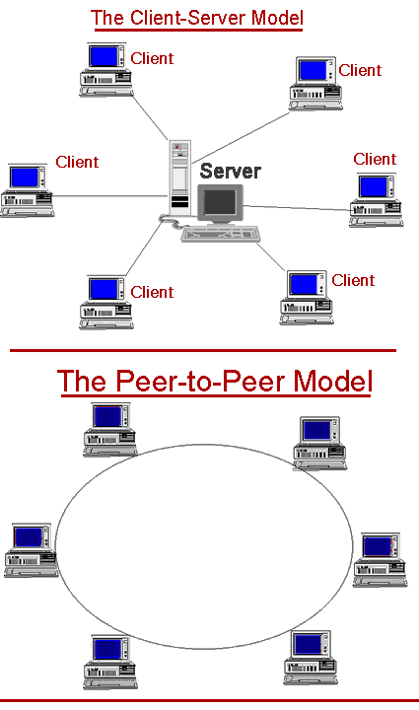
1
2
3
4
5
6
Vernetzungsarten – Peer to Peer
Grundlagen Netzwerke

Slide 24
1
2
3
4
5
6
Vernetzungsarten – Server-Client
Grundlagen Netzwerke

Slide 25
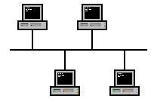


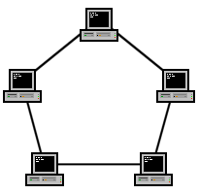

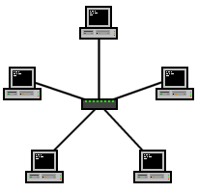
1
2
3
4
5
6
Netzwerktopologien
Bus
Ring
Stern
Grundlagen Netzwerke
Notes:
Quelle: http://de.wikipedia.org/wiki/Topologie_%28Rechnernetz%29

Slide 26
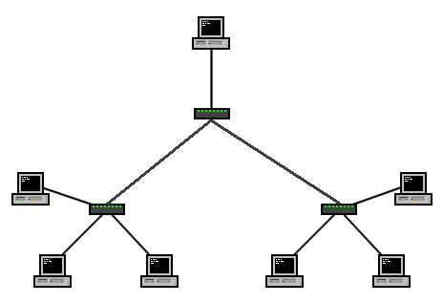
1
2
3
4
5
6
Netzwerktopologien
Mehrere Sterne hierarchisch strukturiert führen zur Baumtopologie
Grundlagen Netzwerke
Notes:
Quelle: http://de.wikipedia.org/wiki/Topologie_%28Rechnernetz%29

Slide 27
1
2
3
4
5
6
Die IP-Adressbereiche
Netzname | Adresse | Netzmaske | Nutzbare Adressen
A | 10.0.0.44 | 255.0.0.0 | 10.0.0.1 bis 10.255.255.254
B | 172.16.232.15 | 255.255.0.0 | 172.16.0.1 bis 172.16.255.254
C | 192.168.0.1 | 255.255.255.0 | 192.168.0.1 bis 192.168.255.254
Grundlagen Netzwerke
Notes:
Was macht die Subnetzmaske?
Unterteilung der IP in einen Host und Netzwerkteil.

Slide 28
1
2
3
4
5
6
Private IP-Adressbereiche
172.16.0.0 bis 172.31.255.255
192.168.0.0 bis 192.168.255.255
Grundlagen Netzwerke

Slide 29
1
2
3
4
5
6
Ziele
Du kennst neben der IP-Adresse auch die MAC-Adresse und kannst diese am eigenen Gerät bestimmen.
Du weisst, was eine MAC-Adresse ist und kennst deren Funktion.
Du verstehst, warum es beide Adressen braucht.
Du weisst, was die Aufgabe der ARP-Tabelle ist und kannst sie mit «arp –a» anzeigen.
Du kannst den Protokollablauf des ARP mit eigenen Worten beschreiben.
Grundlagen Netzwerke
Notes:
ipconfig/all zeigt, dass es noch eine weitere Adresse gibt: MAC. Was ist das?

Slide 30
1
2
3
4
5
6
MAC-Adresse
C:\Users\Kubba-von Jüchen>ipconfig /all
Drahtlos-LAN-Adapter Drahtlosnetzwerkverbindung:
Verbindungsspezifisches DNS-Suffix: dzcmts001-cpe-001.datazug.ch
Beschreibung. . . . . . . . . . . : Intel(R) WiFi Link 5100 AGN
Physikalische Adresse . . . . . . : 00-21-5D-75-EC-48
DHCP aktiviert. . . . . . . . . . : Ja
Autokonfiguration aktiviert . . . : Ja
Grundlagen Netzwerke
Notes:
ipconfig/all zeigt, dass es noch eine weitere Adresse gibt: MAC. Was ist das?

Slide 31
1
2
3
4
5
6
MAC-Adresse
Media-Access-Control-Adresse
Weltweit eindeutige Identifikationsnr der Netzwerkadapter
Besteht aus 48Bit oder 6 Bytes: xx-xx-xx-xx-xx-xx
Ersten 3 Bytes sind die Herstellernummer:
Der ARP-Dienst verknüpft die MAC- mit der IP-Adresse
Grundlagen Netzwerke
Notes:
Mac-Adresse (Media-Access-Control-Adresse) erklären (nur weltweit statische Eindeutigkeit der Identifikationsnummer im Gegensatz zur dynamischen der IPs der Privatanwender)
Betrachten von verschiedenen Netzwerkgeräten resp. Adapter (PC, Switches, WLan-Adapter, Netzwerkkarten) und ihren MAC-Adressen Die ersten 3 Blöcke gehören der Firma.
Fakultativ:
Wie viele verschiedene NIC‘s (Network Interface Card) kann ein Hersteller produzieren, wenn wir davon ausgehen, dass die ersten 3 Blöcke für die Herstellerkennung verwendet werden? (Lösung 2^24 , da xx =2^8 Bits entsprechen, 2^8*2^8*2^8=2^24 = 16‘777‘216)
00-50-8B-xx-xx-xx Compaq
00-07-E9-xx-xx-xx Intel
00-60-2F-xx-xx-xx Cisco

Slide 32
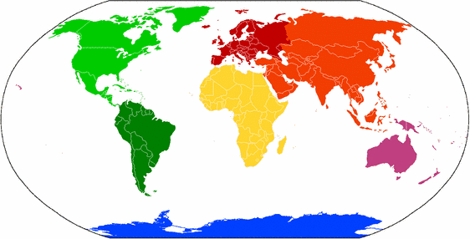

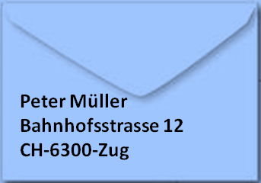
1
2
3
4
5
6
MAC/IP-Adresse
Peter Müller
Bahnhofsstrasse 12
CH-6300-Zug
Grundlagen Netzwerke
Notes:
Wozu braucht es überhaut eine IP-Adresse, wenn es eine eindeutige MAC-Adresse gibt?
Wenn ich einen Brief in Dallas (Texas USA) an Peter Müller, Bahnhofsstrasse 1 , Zug-CH aufgebe, dann hat der Pöstler keine Ahnung, wo Zug, die Schweiz, geschweige denn Europa liegt. Er leitet den Brief in die nächst grösser Postzentrale weiter und interessiert sich nicht dafür. Diese weiss vielleicht dass die Schweiz in Europa liegt und schickt den Brief nach Berlin. Von dort wird der Brief an die Schweiz nach Zürich geschickt. Der Postbeamte weiss, wo Zug liegt und leitet ihn wieder weiter. Der Pöstler in Zug weiss wo die Bahnhofsstrasse liegt und kann ihn ausliefern.
Wenn also die MAC –Adresse zum Versenden verwendet würde, müsste jeder Pöstler auf der Welt wissen, wer wo wohnt und welche Adresse er hat – weil die MAC-Adresse für jedes Gerät festgelegt ist. Das gäbe ein riesengrosses Verzeichnis, das ständig aktualisiert werden müsste und auch noch jede Person haben muss. Das wäre sehr unpraktisch, unhandlich, speicherfressend und ineffizient.
Quelle: http://www.schulbilder.org/bild-weltkarte-kontinente-i8093.html

Slide 33
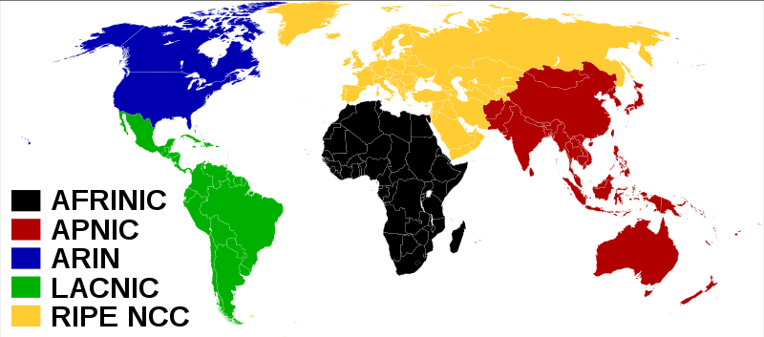
1
2
3
4
5
6
MAC/IP-Adresse
Grundlagen Netzwerke
Notes:
Die IP-Adresse funktioniert wie die Postadresse und ist viel praktischer.
Die IP-Adressen werden weltweit durch die IANA (Internet Assigned Numbers Authority) verteilt. Diese vergibt IP-Bereiche an 5 regionale Registrierungsstellen. Diese vergibt ihren Adressbereich wiederum an die Internet-Service-Provider. Die Adressen können nun dem Kunden permanent (statisch) oder beim Aufbau der Verbindung dynamisch zugeteilt werden.
Mein Router Zuhause vergibt allen angeschlossenen Geräten eine dynamische IP-Adresse. Dieser Router kennt somit alle IP-Adressen der angeschlossenen Geräte sowie ihre MAC-Adressen.
Dem Provider ist es im Moment egal, wo mein Laptop steht – niemand ausser dem Router muss dies wissen. Ich kann mit meinem Laptop zum Nachbarhaus gehen oder nach Amerika fliegen. Meine MAC-Adresse muss nirgends aktualisiert werden ausser beim aktuellen Router (Gateway).
(Lastenverteilung → Fundamentalidee, Nicht jeder muss alle Adressen kennen)
Quelle: http://upload.wikimedia.org/wikipedia/commons/d/d0/Rir.gif

Slide 34

1
2
3
4
5
6
MAC/IP-Adresse
192.168.0.3
192.168.0.5
192.168.0.7
192.168.0.5
192.168.0.7
Grundlagen Netzwerke
Notes:
Wieso braucht es denn die MAC-Adresse? Reicht die IP-Adresse nicht?
Ein Datenpaket, dass über das Internet zu mir nach Hause kommt wird von meinem Router (Gateway) in Empfang genommen. Damit sichergestellt wird, dass das Packet auch meinen Rechner erreicht, braucht es eine eindeutige Adresse. Die IP-Adresse ist aber dynamisch und kann sich ändern. Dies führt unausweichlich zu Konflikten wie das Beispiel zeigt.

Slide 35
1
2
3
4
5
6
ARP-Tabelle
C:\Users\testuser>arp -a
Schnittstelle: 192.168.1.38 --- 0xc
Internetadresse Physische Adresse Typ
192.168.1.1 00-a0-c5-82-a5-0e dynamisch
192.168.1.2 00-18-f8-e1-ae-d5 dynamisch
192.168.1.33 00-1d-e0-66-e1-8d dynamisch
224.0.0.252 01-00-5e-00-00-fc statisch
224.0.0.253 01-00-5e-00-00-fd statisch
239.255.255.250 01-00-5e-7f-ff-fa statisch
255.255.255.255 ff-ff-ff-ff-ff-ff statisch
Grundlagen Netzwerke
Notes:
Wer überesetzt die IP-Adresse in eine MAC-Adresse und umgekehrt
Das ist die ARP-Tabelle. Sie stellt die Zuordnung zwischen der IP- und der MAC-Adresse her.
ARP mit «cmd» → «arp –a» zeigen

Slide 36
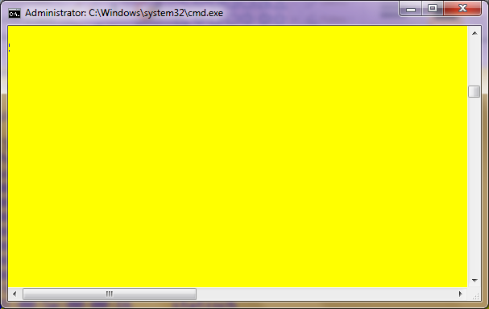
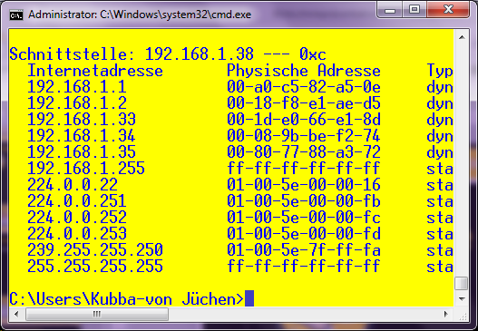
1
2
3
4
5
6
MAC/ARP
Schnittstelle: 172.16.43.50 --- 0xb
Internetadresse Physische Adresse Typ
1.16.43.69 66-66-66-66-66-66 statisch
172.16.43.1 00-1d-e6-63-33-46 dynamisch
172.16.43.42 00-14-51-26-ef-1e dynamisch
172.16.43.54 00-0d-93-74-47-4a dynamisch
172.16.43.255 ff-ff-ff-ff-ff-ff statisch
224.0.0.22 01-00-5e-00-00-16 statisch
192.168.1.38 ↔
00-08-9b-be-2f-74
Who has 192.168.1.38
192.168.1.38 00-08-9b-be-2f-74 dynamisch
Grundlagen Netzwerke
Notes:
MAC↔ARP↔IP
Jede IP muss in MAC übersetzt werden, da sie eindeutig ist
Jedes Gerät führt eine solche Übersetzungstabelle
Fehlt ein IP-Zieladresse XY in der Tabelle, dann sendet das Gerät eine Anfrage an alle Geräte des Subnetzes: «WHO has XY»?
Findet sich ein solches Gerät, so antwortet es mit der eigenen MAC-Adresse. Diese wird in die Tabelle aufgenommen
Ist die Ziel-IP-Adresse ausserhalb des Subnetzes, wird die Anfrage durch das Standardgateway (Router) weitergeleitet. Existiert das Gerät, so kommt irgendwann eine Antwort vom Gerät selber, oder einem Gerät zurück, das diese IP-Adresse in der Tabelle bereits hat.

Slide 37
1
2
3
4
5
6
MAC/ARP
Who has 212.71.15.130
Grundlagen Netzwerke
Notes:
MAC↔ARP↔IP
Ist die Ziel-IP-Adresse ausserhalb des Lan‘s, wird die Anfrage durch das Standardgateway (Router) weitergeleitet. Existiert das Gerät, so kommt irgendwann eine Antwort vom Gerät selber, oder einem Gerät zurück., das diese IP-Adresse in der Tabelle bereits hat.

Slide 38

1
2
3
4
5
6
Übung
Demonstration Wireshark
Bearbeitet die Aufgaben auf dem Arbeitsblatt « 03_ARP untersuchen mit Wireshark»
Grundlagen Netzwerke
Notes:
Wireshark Demo & Übung: Sichtbarmachung des ARP-Ablaufes
Ist das illegal? Sind wir schon in der Grauzone? In der Schweiz ist der Besitz nicht strafbar, der Missbrauch schon: Man kann mitschneiden und diese Informationen missbrauchen.
In D ist bereits das Installieren der Software strafbar. Streng genommen ist in D sogar der Besitz eines PC‘s straffbar, da «ping» und «tracert» installiert sind.

Slide 39
1
2
3
4
5
6
ARP-Cache-Manipulation
192.168.0.1
00:aa:bb:bb:aa:00
Schnittstelle: 172.16.43.50 --- 0xb
Internetadresse Physische Adresse Typ
1.16.43.69 66-66-66-66-66-66 statisch
172.16.43.1 00-1d-e6-63-33-46 dynamisch
192.168.0.7 11-11-11-22-22-22 dynamisch
172.16.43.42 00-14-51-26-ef-1e dynamisch
172.16.43.54 00-0d-93-74-47-4a dynamisch
172.16.43.255 ff-ff-ff-ff-ff-ff statisch
192.168.0.1 00-aa-bb-bb-aa-00 statisch
192.168.0.1
11:11:11:22:22:22
192.168.0.1 11-11-11-22-22-22 dynamisch
192.168.0.7
11:11:11:22:22:22
Grundlagen Netzwerke
Notes:
Arbeitsblatt «Mit ARP den ARP Cache manipulieren»
Die Versuche zeigen, dass sich grundsätzlich die Zuweisung von MAC- und IP-Adresse beliebig manipulieren lässt. Um eine Manipulation der ARP-Tabelle eines fremden Computers durchzuführen, wird von Angreifer aus eine gefälschte ARP-Antwort (auf die nie eine Anfrage stattgefunden hat) an das Opfer gesendet. Das Opfer nimmt die neuen Angaben in seine Tabelle auf.
In der Unterrichtseinheit mit Cain & Abel wird genau das ausgenutzt, um den Netzwerkverkehr eines anderen Computers über den Angreifer-PC umzuleiten und dort alles mitzulesen

Slide 40
1
2
3
4
5
6
Dienst-Protokoll-Port
Was ist ein Dienst
Was ist ein Protokoll
Was ist ein Port
Grundlagen Netzwerke

Slide 41



1
2
3
4
5
6
Dienst
Jemand nimmt den Dienst in Anspruch
Server bietet Mail/SMTP-Dienst an
Grundlagen Netzwerke
Notes:
Dienst:
Ein Client schreibt eine E-Mail und klickt auf seinem PC auf Absenden
Der PC «verarbeitet» die Mail und sendet sie durch die Firewall an das Modem (Bei ADSL ist das ein Router)
Das Modem «verarbeitet» die Daten weiter und macht sie für den Transport bereit.
Das Modem des Providers nimmt die Daten entgegen, «entpackt» sie wieder und schickt sie durch die Firewall und Router an den Server.
Der Server bietet den «Mail-Dienst» an. Er weiss, dass es eine Mail ist und kann deswegen diese weiter verarbeiten.
Der Sever bietet in diesem Beispiel den Mail-Dienst an, der Client nimmt diesen Dienst in Anspruch.
Ein Dienst ist eine Funktion, die ein Gerät anderen Geräten zur Verfügung stellt.

Slide 42
1
2
3
4
5
6
Dienst
Ein Dienst ist eine Funktion, die ein Gerät anderen Geräten zur Verfügung stellt.
Mail
www
Dateien
Telnet
Chat
Drucker
Terminal
Autentifzierung
Client nimmt Dienst in Anspruch
Server bietet Dienst an
Grundlagen Netzwerke

Slide 43

1
2
3
4
5
6
Protokoll
Ein Protokoll ist eine strikte Vorschrift, wie die Kommunikation und Datenübertragung zwischen zwei Parteien ablaufen soll.
220 d203.x-mailer.de ESMTP Exim 4.63 Fri, 21 May 2010 09:13:26 +0200
HELO wmisargans.ch
250 d203.x-mailer.de Hello wmisargans.ch [193.247.250.15]
MAIL FROM: Hase@Fuchs.ch
250 OK
RCPT TO: Fuchs@Hase.ch
250 Accepted
DATA
354 Enter message, ending with "." on a line by itself
Hallo Fuchs
Wie geht's dir?.
C:\USERS\ADMIN>telnet wmisargans.ch 25
Grundlagen Netzwerke
Notes:
Ein Protokoll ist eine Vereinbarung, wie die Kommunikation und Datenübertragung zwischen zwei Parteien ablaufen soll.
Lässt sich gut mit einem Protokoll eines Staatsbesuches vergleichen: Auch hier ist genau beschrieben, wer, wem, wann die Hand gibt, auf welcher Seite er zu gehen hat und wo er stehen bleiben muss.
Protokolle treten meist im Zusammenhang mit Diensten auf: Bietet ein Server einen Dienst an, so muss der Client wissen, wie er diesen Dienst in Anspruch nehmen kann. Wenn er nicht weiss, welche Abmachungen für diesen Dienst gelten, kann er ihn auch nicht verwenden.
Hier ein Beispiel eines SMTP-Protokolls um eine Mail zu verschicken:
Zuerst wird der SMTP-Dienst des Servers «angerufen»
Die Verbindung wird aufgebaut, wenn der Dienst vom Server angeboten wird.
Wir beginnen die Kommunikation nach dem Protokoll: Es braucht das Wort «HELO» als Begrüssung
Wenn wir uns ans Protokoll halten, antwortet der Server korrekt und wir können nun den nächsten Schritt in Angriff nehmen: Wir wollen eine Mail absenden.
Zuerst wird der Absender eingegeben.
Danach der Empfänger
Und schliesslich die Daten
Das Beispiel ist nicht vollständig – aber so funktioniert mehr oder weniger das Mail-Protokoll. Wir brauchen also kein Mail-Programm, wenn wir das Protokoll kennen würden. Da aber die meisten Leute nicht über Konsole arbeiten können und das Protokoll nicht kennen, übernimmt das Mail-Programm diese Formalitäten bei jeder Mail, die wir senden oder erhalten.

Slide 44
1
2
3
4
5
6
Dienste II
Grundlagen Netzwerke
Notes:
Bisher haben wir Dienste als eine angebotene Funktionalität eines Servers betrachtet. Dies ist sicherlich die ursprünglich Herkunft des Begriffs. Heutzutage werden aber Dienste viel allgemeiner betrachtet: Dienste sind angebotene Funktionalitäten zwischen Software und/oder Hardwarekomponenten.
Der eigene Rechner bietet sehr viele Systemdienste an. Es sind Funktionalitäten auf die andere Ressourcen zurückgreifen und vom System angeboten werden.
Die Komponenten kann man sich als Schichten vorstellen, die wie als Server und Client funktionieren und miteinander kommunizieren müssen.

Slide 45
1
2
3
4
5
6
Schichtenmodell
Untere Schicht bietet Dienst an
Obere Schicht nimmt Dienst in Anspruch
Untere Schicht bietet Dienst an
Obere Schicht nimmt Dienst in Anspruch
Untere Schicht bietet Dienst an
Obere Schicht nimmt Dienst in Anspruch
Grundlagen Netzwerke
Notes:
Will eine Schicht irgendetwas von der nächsten darunter liegenden, so beansprucht sie dessen Dienst nach einer fest vordefinierten Art und Weise, dem Protokoll. Die Kommunikation zur nächsten Schicht funktioniert nach dem selben Prinzip: Die Schicht bietet gewisse Dienste an, die die darüber liegenden Schicht in Anspruch nehmen kann. Wenn sie es tut, muss sie sich an das entsprechende Protokoll halten.

Slide 46
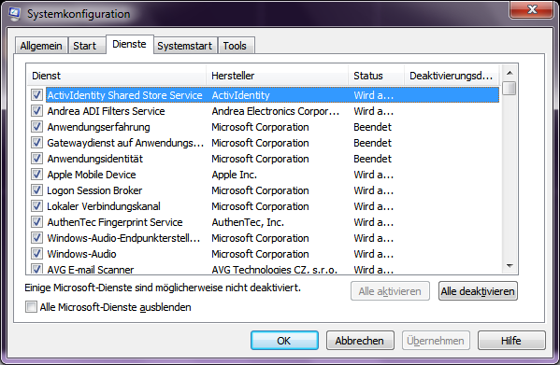
1
2
3
4
5
6
Übung
Starte « msconfig » und betrachte die laufenden Dienste.
Grundlagen Netzwerke
Notes:
Starte das Programm « msconfig » und schau dir die laufenden Dienste auf deinem PC an. Erkennst du irgend einen wieder?

Slide 47
1
2
3
4
5
6
Ports
WoW
3724
ftp
20
smtp
25
http
80
Grundlagen Netzwerke
Notes:
Ein Dienst der von einem Server angeboten wird, ist solange inaktiv, bis eine Anfrage von aussen kommt. Er ist sozusagen in einem Standby-Modus. Sie sitzen hinter nummerierten «Türen», den sog. «Ports» und warten, bis eine Anfrage kommt.
Will ein Client den Dienst «http» des Webservers in Anspruch nehmen, so muss er den Dienst zusammen mit der Portnummer 80 verwenden. Ansonsten wird die Anfrage an die falsche Tür geleitet und der entsprechende Dienst hinter der Tür, kann mit der Anfrage nichts anfangen.
Ein Dienst ist ähnlich wie ein Beamter hinter seinem Schreibtisch, der nur reagiert, wenn die richtige Post durch seine Tür hindurch kommt. Ist ein Brief an ihn adressiert, wird er bearbeitet, ist es nicht sein Zuständigkeitsbereich, wird er beim Computer in den Müll geworfen.

Slide 48
1
2
3
4
5
6
Well Known Ports
Nummer | Dienst | Beschreibung
7 | Echo | Zurücksenden empfangener Daten
20/21 | FTP | Datei Transfer
23 | Telnet | Terminalemulation
25/587 | SMTP | E-Mail Versand
53 | DNS | Domain Name Server
80/8080 | http | Webserver
110 | Pop3 | Zugriff auf E-Mailserver
1863 | MSNP | MSN Server
3724 | WOW | World of Warcraft
443 | https | Hyper Text Transfer Protokoll Secure
Grundlagen Netzwerke
Notes:
Die Portnummer ist 16 Bit lang, d.h. man kann 2^16-1 Zahlen = 65‘535 adressieren. Einige Ports sind wie gesagt bereits belegt und vordefiniert:
7→Echo
20,21→FTP
23→Telnet
25/587→SMTP, ESMTP
53→DNS
80,8080→HTTP
110→POP3
143→IMAP
443→HTTPS
D.h. wenn ein Client ein Mail versenden will, so muss er den Port 25 vom Server ansprechen, denn hinter dieser Türe wartet der SMTP-Dienst. Schickt man die Anfrage auf den falschen Port, reagiert natürlich niemand drauf.
Mehr auf: http://www.iana.org/assignments/port-numbers

Slide 49
1
2
3
4
5
6
Praktische Übung Telnet
Folgende Dienste über Telnet ansprechen:
Mail Port 25/587
HTTP Port 80
Telnet Port 23
Grundlagen Netzwerke
Notes:
Praktische Übung zu Port, Dienst, Protokoll
Verteile allen das Dokument «05_Arbeitsblatt PortsDiensteProtokolle»

Slide 50
1
2
3
4
5
6
Das Hybridmodell
Anwendung
Transport
Obere Schicht nimmt Dienst in Anspruch
Netzwerk
Data Link
Untere Schicht bietet Dienst an
Physikalisch
Grundlagen Netzwerke
Notes:
In Computernetzwerken werden sehr viele Dienste angeboten und die Kommunikation zwischen den einzelnen Teilnehmern ist sehr kompliziert. Es müssen sehr viele Aufgaben bzgl. Sicherheit, Zuverlässigkeit und Effizienz erfüllt werden. Um diese Aufgaben von einander zu entflechten, hat man die ganze Netzwerkarchitektur in 5 Schichten aufgeteilt (Andere Modelle arbeiten mit 7 bzw. 4 Schichten).
Im Hybridmodell werden die 5 Schichten
Anwendungsschicht
Transportschicht
Netzwerkschicht
Data-Link-Schicht
Physikalische Schicht unterteilt.
Dabei haben wir bereits gelernt, dass jede Schicht der darüber liegenden Schicht ihre Dienste anbietet.

Slide 51
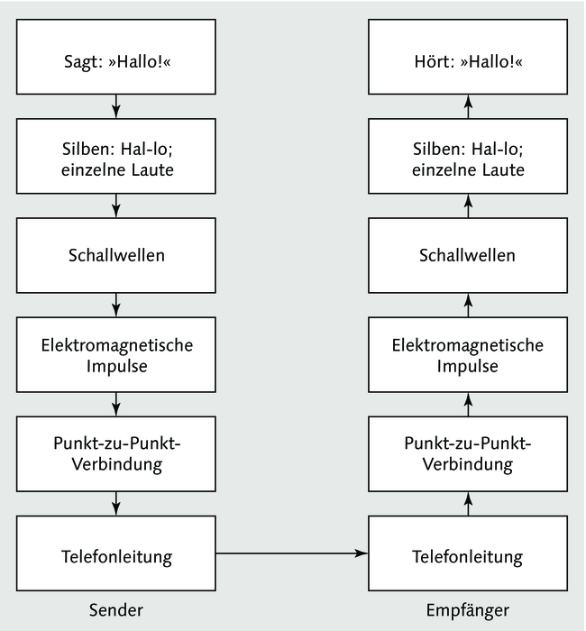
1
2
3
4
5
6
Das Hybridmodell
Anwendung
Transport
Obere Schicht nimmt Dienst in Anspruch
Netzwerk
Untere Schicht bietet Dienst an
Data Link
Physikalisch
Grundlagen Netzwerke
Notes:
In Computernetzwerken werden sehr viele Dienste angeboten und die Kommunikation zwischen den einzelnen Teilnehmern ist sehr kompliziert. Es müssen sehr viele Aufgaben bzgl. Sicherheit, Zuverlässigkeit und Effizienz erfüllt werden. Um diese Aufgaben von einander zu entflechten, hat man die ganze Netzwerkarchitektur in 5 Schichten aufgeteilt (Andere Modelle arbeiten mit 7 bzw. 4 Schichten).
Im Hybridmodell werden die 5 Schichten
Anwendungsschicht
Transportschicht
Netzwerkschicht
Data-Link-Schicht
Physikalische Schicht unterteilt.
Dabei haben wir bereits gelernt, dass jede Schicht der darüber liegenden Schicht ihre Dienste anbietet.

Slide 52
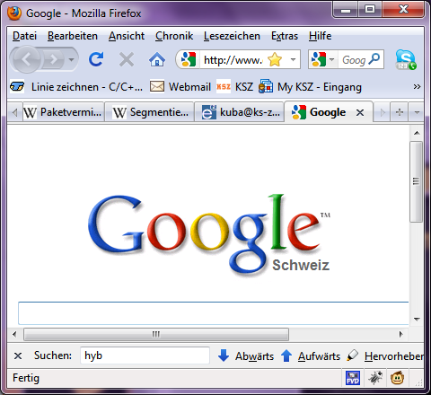
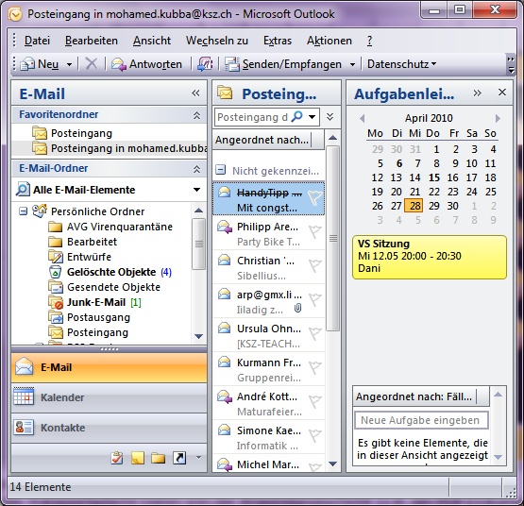
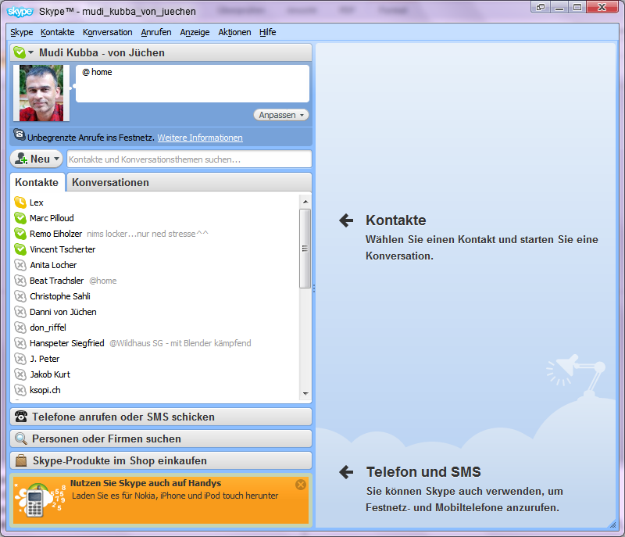
1
2
3
4
5
6
Anwendungsschicht
Anwendung
Transport
Netzwerk
Data Link
Physikalisch
Grundlagen Netzwerke
Notes:
Anwendungsschicht
Wenn eine beliebige Anwendung irgendwelche Daten über das Netzwerk schicken möchte, wendet sie sich an die Anwendungsschicht. Ob das der Browser, eine E-Mail oder Skype ist: Alle Anwendungen nehmen die Dienste der Anwendungsschicht in Anspruch und kümmern sich dann nicht mehr weiter um die Daten.

Slide 53
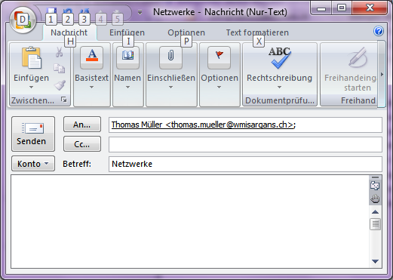

1
2
3
4
5
6
Anwendungsschicht
Anwendung
Daten
Lieber Thomas,
weisst du wie die Anwendungsschicht funktioniert?
Grüsse Müller
Transport
Grundlagen Netzwerke
Notes:
Anwendungsschicht
Wir schreiben beispielsweise eine E-Mail in einem E-Mailprogramm und drücken auf «senden». Anschliessend wird in diesem Fall der SMTP Dienst über Port 25 angesprochen und die Daten werden der Transportschicht übergeben.

Slide 54
1
2
3
4
5
6
Transportschicht
Anwendung
Transport
Netzwerk
Daten
S1
S2
S3
S4
S5
Data Link
Daten
S3
Quelle
Ziel
Laufnr.
Physikalisch
TCP-Paket
Grundlagen Netzwerke
Notes:
Transportschicht
Erhält die Transportschicht Daten von der Anwendungsschicht (z.B. ein Mail), so ist es Aufgabe der Transportschicht diese Daten zu zerstückeln (segmentieren).
Abstrakt dargestellt erhält jedes Segment die Quelladresse und die Zieladresse, sowie die Laufnummer des Pakets und die Daten die es tatsächlich transportiert. Dieses Paket nennt man TCP-Paket (Transmission Control Protocol)
Ausserdem ist sie für die Stauvermeidung zuständig.
TCP, UDP

Slide 55
1
2
3
4
5
6
Transportschicht
Transport
Daten
S3
Quelle
Ziel
Laufnr.
Netzwerk
TCP-Paket
Grundlagen Netzwerke
Notes:
Transportschicht
Erhält die Transportschicht Daten von der Anwendungsschicht (z.B das Mail), so ist es Aufgabe der Transportschicht diese Daten zu Zerstückeln (Segmentieren)
Abstrakt dargestellt erhält jedes Segment die Quelladresse und die Zieladresse, sowie die Laufnummer des Pakets und die Daten die es tatsächlich transportiert. Dieses Paket nennt man TCP-Paket (Transmission Control Protocol)
(Ausserdem ist die Schicht für die Stauvermeidung zuständig.)
Diese TCP-Pakete werden der nächsten Schicht übergeben.

Slide 56
1
2
3
4
5
6
Netzwerkschicht
Anwendung
Transport
D
Netzwerk
Z
Q
L
IP-Adresse
TCP-Paket
Data Link
IP-Paket
Physikalisch
Grundlagen Netzwerke
Notes:
Netzwerkschicht
Die Netzwerkschicht ist hauptsächlich für die korrekte Weiterleitung der Datenpakete zuständig. Ein Datenpaket weiss zwar wo es hin muss (Zieladresse) aber nicht auf welchem weg es dahin kommt. Die Netzwerkschicht ist für die korrekte Weiterleitung und Umleitung zuständig (Routing, Routingtabelle, Dikstra).
D.h. der Zieladresse z.B. www.nzz.ch wird die entsprechende IP-Adresse angehängt, damit das Paket weiss, wohin es muss.
In dieser Schicht sind wir schon folgendem begegnet:
ICMP, IP

Slide 57
1
2
3
4
5
6
Netzwerkschicht
D
Netzwerk
Z
Q
L
?
IP-Adresse
TCP-Paket
IP-Paket
Data Link
Grundlagen Netzwerke

Slide 58
1
2
3
4
5
6
Data-Sicherungs-Schicht
Anwendung
Transport
D
Z
Q
L
Netzwerk
IP-A
?
MAC-Adr.
TCP-Paket
IP-Paket
MAC-Paket
Data Link
Physikalisch
Grundlagen Netzwerke
Notes:
Data-Link-Schicht oder Sicherungsschicht
Diese Ebene soll eine fehlerfreie Übertragung garantieren. Es fügt den Blöcken sowohl Seriennummern als auch Prüfsummen hinzu. Blöcke, die nicht beim Empfänger angekommen sind, werden von dieser Schicht nochmals versendet.
In dieser Schicht sind wir schon folgendem begegnet:
ARP

Slide 59
1
2
3
4
5
6
Data-Sicherungs-Schicht
D
Z
Q
L
?
Data Link
MAC-Adr.
IP-A
TCP-Paket
IP-Paket
Physikalisch
Grundlagen Netzwerke

Slide 60
1
2
3
4
5
6
Physikalische Schicht
Anwendung
Transport
D
Z
Q
L
Netzwerk
IP-A
?
MAC-Adr.
TCP-Paket
IP-Paket
Data Link
Physikalisch
Grundlagen Netzwerke
Notes:
Die Aufgabe der physikalische Schicht, ist es die Daten elektronisch in Bits auf die physikalische Leitung (auch Wireless) zu übertragen.
Ethernet, Bluetooth, USB,..

Slide 61
1
2
3
4
5
6
Physikalische Schicht
D
Z
Q
L
?
Physikalisch
MAC-Adr.
IP-A
TCP-Paket
IP-Paket
010100010010101101101100100010001111010010101000100100101001001010010001000100111
Grundlagen Netzwerke

Slide 62
1
2
3
4
5
6
Übung
Beantworte die Fragen auf dem Arbeitsblatt
«06_Arbeitsblatt Schichtenmodell».
Grundlagen Netzwerke
Notes:
Übung «Arbeitsblatt Schichtenmodell»

Slide 63
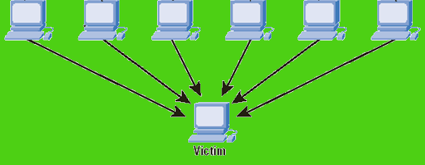
1
2
3
4
5
6
DoS & DDoS
Denial of Service (Dienstverweigerung)
Nichtverfügbarkeit eines Dienstes wegen Überlastung.
DDoS steht für Distributed DoS
Grundlagen Netzwerke

Slide 64
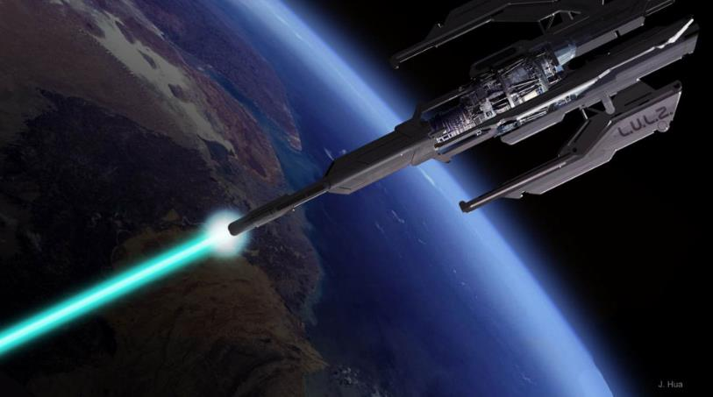
1
2
3
4
5
6
DoS & DDoS mit LOIC
LOIC steht für Low Orbit Ion Cannon
Mit TCP, UDP oder HTTP-Anfragen das System überlasten
LOIC ist OpenSource
Grundlagen Netzwerke
Notes:
LOIC kann auf der Webseite http://sourceforge.net/projects/loic/ heruntergeladen werden.
Quelle der Abbildung: http://www.gizmodo.com.au/2010/12/what-is-loic/

Slide 65
1
2
3
4
5
6
DoS & DDoS mit LOIC
Relevanz:
Mit LOIC wurden 2010 bei der Operation Payback die folgenden Dienstleister lahmgelegt:
PayPal
Postfinance
MasterCard
Visa
Amazon
…
Grundlagen Netzwerke
Notes:
Operation Payback (Operation gegen Wikileaksgegner)

Slide 66
1
2
3
4
5
6
DoS & DDoS mit LOIC
Problem:
Die IPs der Angreifer lassen sich leicht herausfinden – und dann …
Grundlagen Netzwerke
Notes:
und Anonymisierprogramme verlangsamen die Datenübertragunsrate, so das ein Angriff nicht mehr möglich ist

Slide 67
1
2
3
4
5
6
DoS und das Recht
Deutschland:
Freiheitsstrafe von bis zu zwei Jahren oder Geldstrafe.
Sobald der Angriff Erfolg hat und die betroffene Seite nicht mehr erreichbar ist, erhöht sich die maximale Freiheitsstrafe auf drei Jahre.
Vereinigten Königreich:
Herunterladen des Programms -> Freiheitsstrafe von zwei Jahren.
Niederlanden:
Teilnehmen an DDoS-Angriffen -> Haftstrafe von sechs Jahren
Grundlagen Netzwerke
Notes:
Deutschland:
Freiheitsstrafe von bis zu zwei Jahren oder Geldstrafe.
Sobald der Angriff Erfolg hat und die betroffene Seite nicht mehr erreichbar ist, erhöht sich die maximale Freiheitsstrafe auf drei Jahre.
Vereinigten Königreich:
Herunterladen des Programms -> Freiheitsstrafe von zwei Jahren.
Niederlanden:
Teilnehmen an DDoS-Angriffen -> Haftstrafe von sechs Jahren

Slide 68
1
2
3
4
5
6
Gegenmassnahmen
Firewall
  Sperren der Angreifer-IPs
Ändern der eigenen IP
Serverlastverteilung (Redundanz)
Grundlagen Netzwerke
Notes:
Gute Firewall erzeugen die Sperrlisten der IPs auch dynamisch.

Slide 69
1
2
3
4
5
6
Portscan
Beantworte die Fragen auf dem Arbeitsblatt
«07_Arbeitsblatt Portscan».
Grundlagen Netzwerke
Notes:
Übung «07_Arbeitsblatt Portscan»

Slide 70
1
2
3
4
5
6
Warriors of the net
Film „Warriors of the net“
Link: http://www.youtube.com/watch?v=PBWhzz_Gn10
Beantworte die Fragen auf dem Arbeitsblatt
«08_Arbeitsblatt Warriors of the net».
Grundlagen Netzwerke

Slide 71
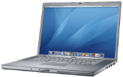
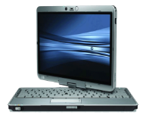
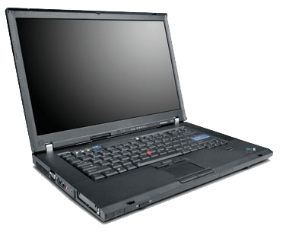
1
2
3
4
5
6
Man in the middle
Router / Gateway
Angreifer
Opfer
Grundlagen Netzwerke
Notes:
Der Angreifer manipuliert die ARP-Tabelle des Opfers indem er ihm ein Falschinformation schickt. Der Angreifer gibt sich als Standardgateway aus. Damit laufen ALLE Informationen, die das Oper sendet über den Angreifer. Dieser kann so die Informationen lesen und notfalls auch manipulieren.

Slide 72
1
2
3
4
5
6
Übung
Beantworte die Fragen auf dem Arbeitsblatt
«09_Arbeitsblatt ARP Cache Poisoning –
Man-in-the-middle-attack».
Grundlagen Netzwerke
Notes:
«09_Arbeitsblatt ARP Cache Poisoning – Man-in-the-middle-attack».

Slide 73
1
2
3
4
5
6
Quellen
Hartmann, W., Näf, M., & Reichert, R. (2007). Informatikunterricht planen und durchführen. Berlin ; Heidelberg ; New York: Springer .
Kargl, F. (2003). http://ulm.ccc.de. Abgerufen am 17. Mai 2010 von http://ulm.ccc.de: http://ulm.ccc.de/old/chaos-seminar/hacker/hacker.pdf
Mersmann, R. (24. September 2007). Stern.de. Abgerufen am 1. Mai 2010 von Stern.de: http://www.stern.de/digital/computer/hackerparagraf-auch-die-aufpasser-muessen-aufpassen-598457.html
Mitnick, K., & Simon, W. (2006). Die Kunst der Täuschung - Risikofaktor Mensch. Heidelberg: mitp .
Ruef, M. (18. April 2006). Lehrgang Computersicherheit von Marc Ruef. Abgerufen am 10. Mai 2010 von http://www.computec.ch/mruef/publikationen/lehrgang_computersicherheit/
Skrotzky, P. (26. Juni 2010). Gefahren aus dem Internet. Von Ab 26.6.2010 auf http://www.swisseduc.ch/informatik/ verfügbar abgerufen
Tanenbaum, A. S. (2003). Computernetzwerke. München: Pearson Studium.
Grundlagen Netzwerke
Notes:
Verwendete Quelle

